Slide 1

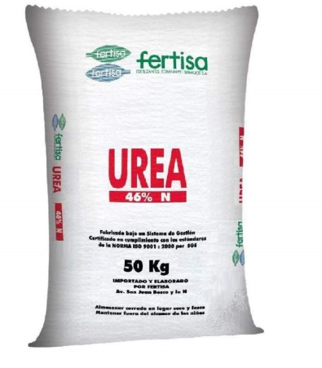
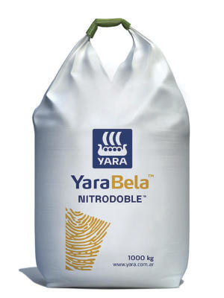

Red de ensayos Trigo
Convenio AACREA-YARA
46-0-0
27-0-0-2.3Mg-5Ca

Slide 2
Objetivo del proyecto
Objetivos:
Comparar las respuestas al agregado de nitrógeno de dos fuentes distintas, Urea y Nitrodoble en rendimiento y proteína.
Evaluar el impacto de una fuente nitrogenada de aplicación foliar en rendimiento y calidad comercial
Analizar resultados acumulando las tres campañas en NBA.

Slide 3
Tratamientos
En todos los casos la aplicación se realizó en superficie.

Slide 4
Resultados Campaña 2017
DM Ceibo
K Rayo
Rtas en Rto al Modelo de N (P=0.00) pero no a fuentes (P=0.79)
Rtas en Proteína a Modelo de N (P=0.00) y Fuente (P=0.10)
Last N sin Rta en Rinde pero sí en calidad con Ceibo (no con Rayo)

Slide 5
Rendimiento Relativo. Datos de campañas 2015, 2016 y 2017
A mismos niveles de nitrógeno total ofertado, la fuente nitrodoble presentó un 4% más de rendimiento respecto a la fuente ureica o, para alcanzar el mismo rendimiento relativo hay que llevar el modelo (suelo +fertilizante) a 170 kg/ha N total con Nitrodoble y a 190 kg/ha N con Urea

Slide 6
Bases para una herramienta de diagnostico y toma de decisión. Datos 2016 y 2017

Slide 7
Análisis de Varianza -Rendimiento
Campaña 2015/2016
+723 kg/ha
(N2 vs testigo)
+210 kg/ha
(Dosis Nitro)
+545 kg/ha
(N1vs testigo)
Notes:
Las diferencias significativas están dadas principalmente entre las DOSIS y el testigo.
En NITRODOBLE también genera diferencias significativas (+210 Kg/ha de trigo/ kg de N) Aumentar la dosis.
Entre fuentes no hay diferencias significativas pero la tendencia es que Nitro es superior a Urea en 100 kg (en dosis altas) y 40 kg (en dosis bajas)
Comparacion con 2015. rtos mas altos y dif N1 con testigo mas altas

Slide 8
Se calculan 3 tipos de eficiencias en respuesta a la fertilización.
Para cada fertilizante:
Eficiencia gral:
Rto N2 – Rto Testigo
Dosis N2
Eficiencia a Bajo N:
Rto N1 – Rto Testigo
Dosis N1
Eficiencia a Alto N:
Rto N2 – Rto N1
N2 – N1

Slide 9
Eficiencias por Sitio y fertilizante
Notes:
En general. La máximas eficiencias se encuentran a bajos niveles de N (valores de hasta 29 kg trigo/kg de N) y las menores eficiencias a altos niveles de N, incluso negativas

Slide 10
Proteína
Campaña 2015/2016
Notes:
SE;

